Slide 1
Pavel Josef Šafařík Mgr. Ludmila Růžičková
Střední průmyslová škola, Mladá Boleslav, Havlíčkova 456
CZ.1.07/1.5.00/34.0861
MODERNIZACE VÝUKY
Zaúčtovaný

Slide 2
Anotace
Předmět: český jazyk a literatura
Ročník: I. ročník SŠ
Tematický celek: Literatura od doby pobělohorské až po národní obrození
Klíčová slova: Pavel Josef Šafařík, slovanské dějiny
Forma: výklad
Datum vytvoření: 31. 03. 2014

Slide 3
PAVEL JOSEF šAFAŘÍK

Slide 4
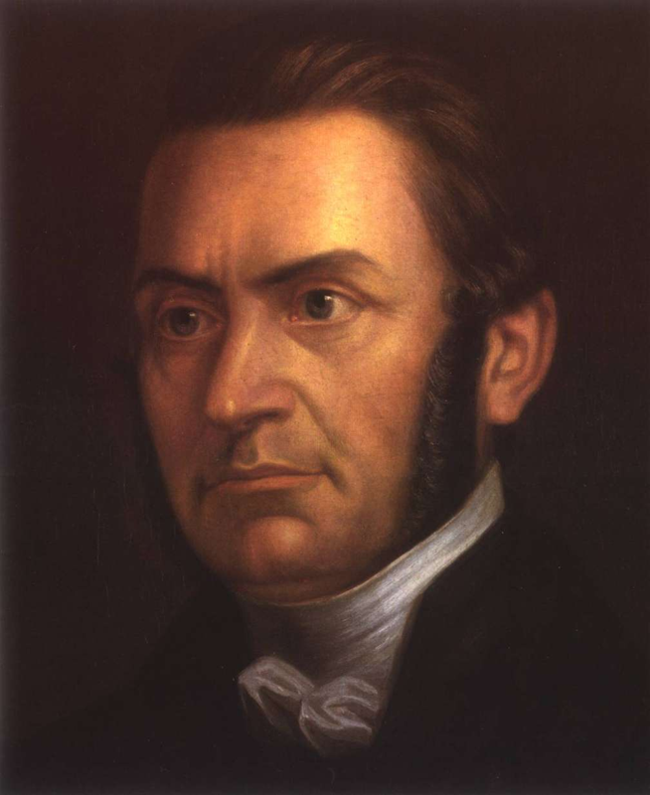
Pavel Josef Šafařík
/1795-1861/
Slovák píšící česky
- pokračovatel v Dobrovského slavistice
- zastánce myšlenky slovanské vzájemnosti
- přítel Palackého
Obr. č. 1

Slide 5
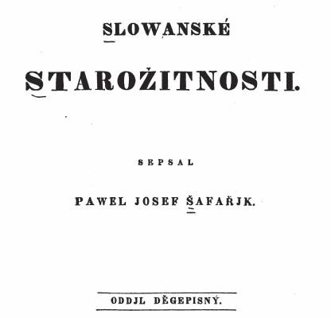
Slovanské starožitnosti
nejstarší dějiny Slovanů
důkaz starobylosti slovanského usídlení v Evropě
Obr. č. 2

Slide 6
Tatranská múza s lýrou slovanskou
básnická sbírka
Obr. č. 3

Slide 7
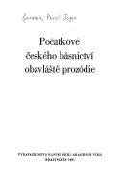
Počátkové českého básnictví, obzvláště prozódie
spolu s Františkem Palackým
literární teorie
Obr. č. 4

Slide 8
Dějiny slovanské řeči a literatury podle všech nářečí
psáno německy
Slované považováni za jeden národ, slovanské jazyky za jednotlivá nářečí

Slide 9
Zdroje
SOCHROVÁ, M. KOMPLETNÍ PŘEHLED české a světové LITERATURY. 1. vyd. Havlíčkův Brod: FRAGMENT, 2007. ISBN 978-80-253-0311-5
Obr. č. 1: cs.wikipedia.org : [online] 27.4.2014[vid.31.4.2014 ]. Dostupné z: http://cs.wikipedia.org/wiki/Pavel_Josef_%C5%A0afa%C5%99%C3%ADk
Obr. č. 2: leva-net.webnode.cz : [online] [vid.31.4.2014 ]. Dostupné z: http://leva-net.webnode.cz/products/pavel-jozef-safarik-slowanske-starozitnosti/
Obr. č. 3: books.google.com : [online] [vid.31.4.2014 ]. Dostupné z: http://books.google.com/books?id=AFgoAAAAYAAJ&printsec=frontcover&img=1&zoom=1&edge=curl&imgtk=AFLRE70nfVZZdjKfZbFeuK5MuaYP3midmBxi-B0W2MiksvO6xA-OXLZdo1W4WYKE_-MjK2D6QbDQN71F1OW2SETp3xLJy-ZQR2J_26AA56DVEckFx8t7bTM
Obr. č. 4: books.google.com : [online] [vid.31.4.2014 ]. Dostupné z: http://books.google.com/books?id=AFgoAYAAJ&printsec=frontcover&img=1&zoom=1&edge=curl&imgtk=AFLRE70nfVZZdjKfZbFeuK5MuaYP3midmBxi-B0W2MiksvO6xA-OXLZdo1W4WYKE_-MjK2D6QbDQN71F1OW2SETp3xLJy-ZQR2J_26AA56DVEckFx8t7bTM

